Slide 1
EЛЕКТРОНСКИ ПОРТФОЛИО ПРОФЕСИОНАЛНОГ РАЗВОЈА
2017.
http://mojportfolio.nasaskola.rs
Notes:
‹#›

Slide 2
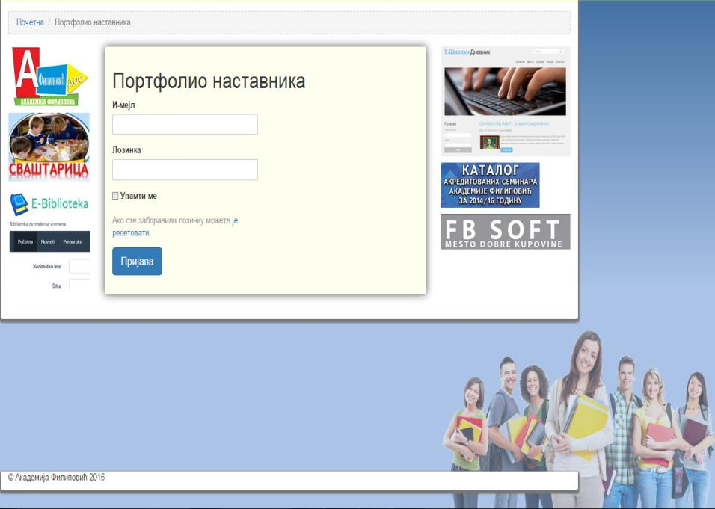
Електронски портфолио за наставнике и ученике урађен je на принципу друштвених мрежа.
Могућност комуникације са колегама,
доступан директру школе, стручној служби
http://mojportfolio.nasaskola.rs

Slide 3
ШТА ЈЕ ПОРТФОЛИО?
Портфолио претставља збирку радова развијену у различитим контекстима током времена.
Електронски портфолио (e-portfolio) je дигитална збирка докумената који приказују напредак, развој и постигнућа појединца, групе или институције
Основни циљ е-портфолиа за наставнике је смањење папирологије, бржи преглед и претрага потребних докумената, приказ и штампање истих.
http://mojportfolio.nasaskola.rs

Slide 4
ШТА ЈЕ ПОРТФОЛИО?
Реч портфолио долази од италијанске речи „portafoglio“― што значи ‚носити папир‘.
Префикс „е“― у наслову означава употребу дигиталне технологије која омогућава прикупљање и организацију садржаја у портфолију у више различитих медијских облика (аудио, видео, графика, текст).
http://mojportfolio.nasaskola.rs

Slide 5
ШТА ЈЕ ПОРТФОЛИО?
Електронски портфолио користи савремене електронске технологије , омогућавајући кориснику да прикупи и организује артифакте портфолиа у различитим врстама медија: аудио, видео, графика, текст.
Е-портфолио је систем који служи за евидентирање и презентирање стечених квалификација и искустава. Састоји се од скупа радова објављених на Интернету којима се документују идеје, активности и постигнућа.
http://mojportfolio.nasaskola.rs

Slide 6
ЗАШТО ПОРТФОЛИО?
http://mojportfolio.nasaskola.rs

Slide 7
ВРСТЕ ПОРТФОЛИЈА
Традиционално складиштење портфолиа обично подразумева одлагање докумената у разним типовима фасцикли, регистраторима и сличним кутијама за документа. Најчешће су то текстуални документи, фотографије, цртежи на папиру...
Применом информационих технологија и коришћењем Интернета, портфолио је могуће водити и приказати на један нови савремени начин -у електронском формату.
http://mojportfolio.nasaskola.rs

Slide 8
ВРСТЕ ПОРТФОЛИЈА
Електронски портфолио је збир фасцикли на рачунару у које се одлажу радови, самовредновање, повратне информације и друго у дигиталној форми.
Папирни (Paper based portfolio) портфолији су везани за фасцикле као физички оквир у који се радови одлажу.
http://mojportfolio.nasaskola.rs

Slide 9
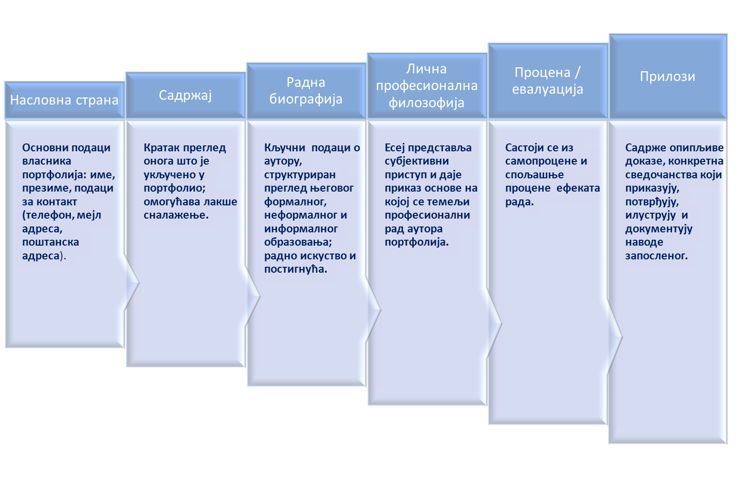
СТРУКТУРА ПОРТФОЛИЈА
http://mojportfolio.nasaskola.rs

Slide 10
САДРЖАЈ / СТРУКТУРА
Насловна страна са основним подацима власника портфолија: име, презиме подаци за контакт (телефон, мејл адреса ,поштанска адреса).
Садржај који даје кратак преглед онога што је укључено у портфолио и омогућава лакше сналажење и аутора и корисника портфолиа.
Радна биографија
http://mojportfolio.nasaskola.rs

Slide 11
Лична професионална филозофија је есеј који представља субјективни приступ и даје приказ основе на којој се темељи професионални рад аутора портфолиа
Процена/евалуација се састоји из самопроцене и спољашње процене ефеката рада.
Прилози који садрже опипљиве доказе, конкретна сведочанства који приказују, потврђују, илуструју и документују наводе запосленог.
http://mojportfolio.nasaskola.rs

Slide 12
НЕКИ ЕЛЕМЕНТИ ЗА ПИСАЊЕ ЛИЧНЕ ПРОФЕСИОНАЛНЕ ФИЛОЗОФИЈЕ:
Како радим / подучавам
Који је мој доминантан стил рада / подучавања
Које облике рада најчешће користим
Зашто радим баш на тај начин
Које циљеве постављам
Које методе најчешће користим
Како се то што радим одражава на децу / ученике
Рефлексија на сопствене компетенције
...
http://mojportfolio.nasaskola.rs

Slide 13
ЛИСТА НЕКИХ ПИТАЊА КОЈА МОГУ ДА НАС ВОДЕ КРОЗ ПРОЦЕС САМОВРЕДНОВАЊА
Шта сам урадила/урадио? Шта се догодило? (конкретан опис активности/ситуације)
Шта мислим у вези са тим?Како се осећам?
Шта је било лоше а шта добро у томе?
Како то знам?
Каква је била реакција/постигнуће деце/ученика?
Шта ми је то показало?
Да ли сам и шта могла/могао другачије да урадим? Шта би се догодило?
Шта ћу даље да урадим поводом тога?
Шта могу да урадим наредни пут у некој сличној ситуацији?
http://mojportfolio.nasaskola.rs

Slide 14
ПОРТФОЛИО МОЖЕ ДА САДРЖИ
Планове активности,
припреме за час
Ученичке радове/продукте деце
Анализе рада одељења/групе
и појединаца
Примере вредновања радова деце/ученика
Резултате тестова ученика
Примере анкета, тестова, упитника, њихова анализа
Примере писане повратне информације ученицима
Анкете и анализе одговора деце, ученика, родитеља
Приказе стручних радова
Дневничке записе, повремене белешке и коментаре
Идеје за наредно планирање
Препоруке и савете колега
Фотографије, филмове, аудио-записе са коментарима
Лични план професионалног развоја
Записнике, белешке колега, директора, стручних сарадника и других који су присуствовали активностима/часу
http://mojportfolio.nasaskola.rs

Slide 15
Електронски портфолио за наставнике и ученике омогућује и штампање потребне документације
Електронски портфолио за наставнике и ученике омогућује и штампање потребне документације
Цeo пoтртфoлиo ( бeз фoтoгрaфиja) сaмo тeкст
Дeлoви пoртфoлиa : кoмпeнтeнциje, изaбрaнe фoтoгрaфиje, пдф дoкумeнти, ......
Извeштajи o сeминaримa у пeриoду oд дo ( зaдaти дaтуми) > пo кoмпeнтeнциjaмa сa нaзивимa сeминaрa и брojeм сaт / бoдoвa>Пo приoритeту сa нaзивимa сeминaрa и брojeм сaти / бoдoвa> пo врсти усaвршaвaњa сa нaзивимa сeминaрa и брojeм сaти / бoдoвa> пo мeсту рeaлизaциje сa нaзивимa сeминaрa и брojeм сaти / бoдoвa> пo нaчину учeствoвaњa сa нaзивимa сeминaрa и брojeм сaти / бoдoвa
http://mojportfolio.nasaskola.rs

Slide 16
Електронски портфолио за наставнике и ученике омогућује и штампање потребне документације
успeх пo прeдмeтимa зa цeлo oдeљeњe сa стaндaрдимa
oцeњивaњa
успeх пo прeдмeтимa зa oдaбрaнoг учeникa сa
стaндaрдимa oцeњивaњa
успeх нa нивoу шкoлe/ укупaн збир oцeнa / укупaн брoj сa
нeдoвoљнoм oцeнoм ( истo пo прeдмeтимa), брoj
нeoцeњeних учeникa> пo прeдмeту > пo нaстaвнику
http://mojportfolio.nasaskola.rs

Slide 17
Електронски портфолио за наставнике и ученике омогућује и штампање потребне документације
списaк учeникa нa нивoу oдeљeњa сa прeдмeтимa кoje
слушa
8. Списaк учeникa нa нивoу шкoлe пo рaзрeдимa > oдeљeњимa
9. Списaк нaстaвникa сa прeдмeтимa кoje прeдajу
10. Списaк рaзрeдних стaрeшинa
Списaк нaстaвникa у шкoли сa свим пoдaцимa ( мeстo
стaнoвaњa, тeл, eмaил....)
12. Списaк учeникa сa свим пoдaцимa ( мeстo стaнoвaњa, тeл,
eмaил....) НA СВИM ПРEДХOДНИM НИВOИMA
13. извeштaj o испису и прoмeни шкoлe учeникa збирнo и
пojeдинaчнo
14. И још много тога
http://mojportfolio.nasaskola.rs

Slide 18
КАКО СЕ БИРАЈУ ПРИЛОЗИ ЗА ПОРTФОЛИО?
Примери добре праксе
“Инцидентне” ситуације
„Учење на грешкама“ (погрешан избор методе, неусклађеност поступања)
По компетенцијама
По областима рада
http://mojportfolio.nasaskola.rs

Slide 19
ПРИЛИКОМ ИЗБОРА ПРИЛОГА ВАЖНО ЈЕ ИМАТИ НА УМУ СЛЕДЕЋЕ
Tреба да их прати писана рефлексија, промишљање у односу на то о чему је реч, у вези са приложеним материјалом;
Коме је намењен порфолио, ко ће се са њим упознати, ко ће га читати (шта је важно, суштинско да сазна о вама, која врста доказа је релевантна);
http://mojportfolio.nasaskola.rs

Slide 20
ПРИЛИКОМ ИЗБОРА ПРИЛОГА ВАЖНО ЈЕ ИМАТИ НА УМУ СЛЕДЕЋЕ
Није потребно да се укључе сви расположиви материјали;
Уносе се они материјали који на најбољи начин илуструју, приказују, поткрепљују оно што сте навели;
Tреба да илуструју ваш развој и напредовање, вашу личну професионалну филозофију;
http://mojportfolio.nasaskola.rs

Slide 21
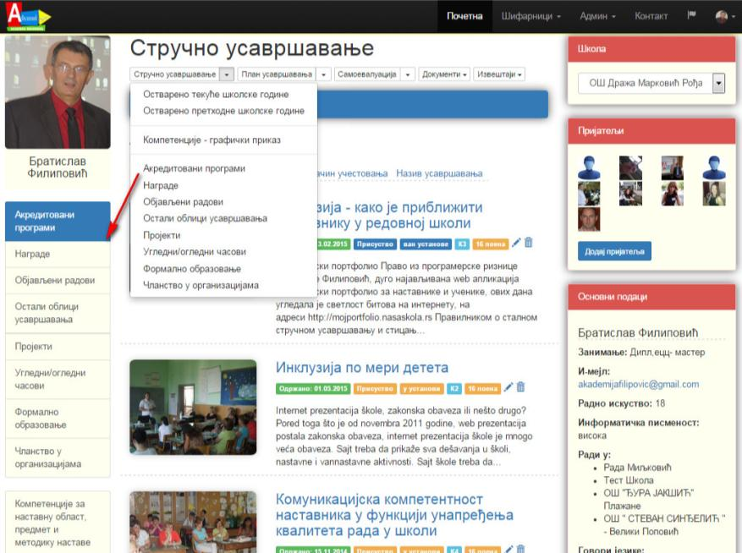
http://mojportfolio.nasaskola.rs

Slide 22
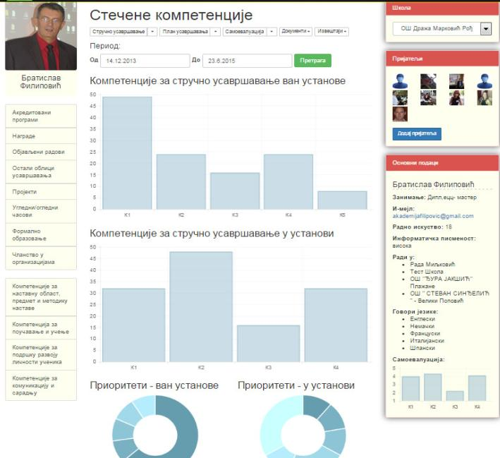
http://mojportfolio.nasaskola.rs

Slide 23
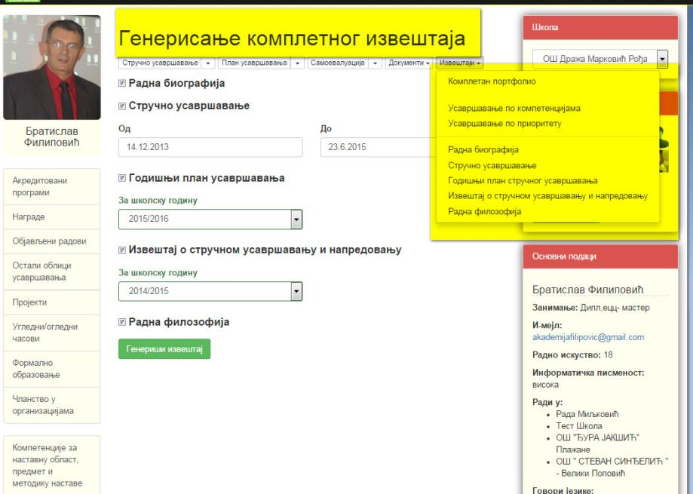
http://mojportfolio.nasaskola.rs

Slide 24
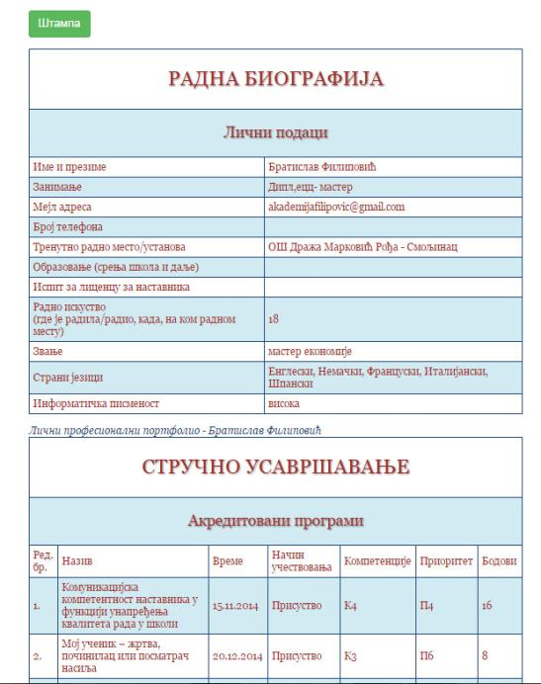
http://mojportfolio.nasaskola.rs

Slide 25
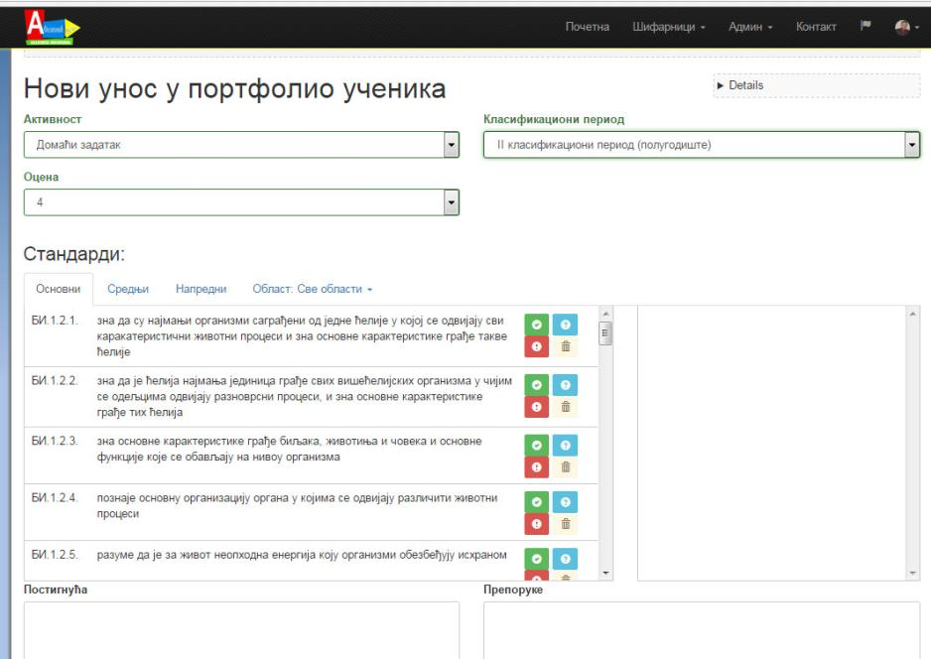
http://mojportfolio.nasaskola.rs

Slide 26
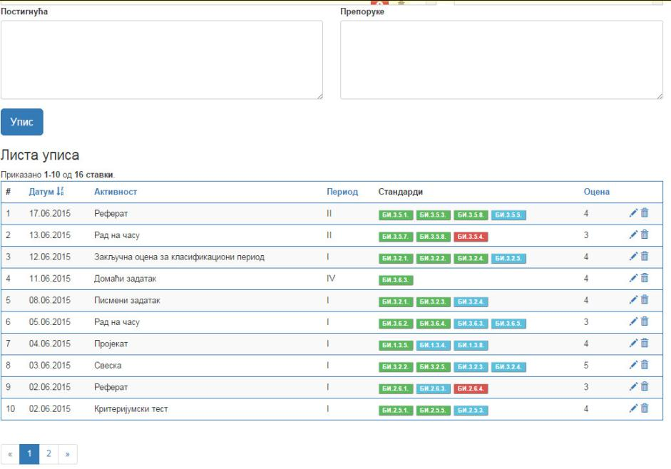
http://mojportfolio.nasaskola.rs

Slide 27
ЗБОГ ЧЕГА МИ ЈЕ ПОТРЕБАН ПОРТФОЛИО?
Чувам и пратим најважније у свом раду
Приказујем шта знам да урадим, како радим
Пратим и вреднујем свој рад, анализирам, рефлектујем
Пратим развој компетенција, напредовање
http://mojportfolio.nasaskola.rs

Slide 28
ЗБОГ ЧЕГА МИ ЈЕ ПОТРЕБАН ПОРТФОЛИО?
Информишем заинтересоване (директора, саветнике, колеге ...) шта и како радим
Чувам најважније примере из своје праксе
Садржи моју професионалну филозофију
На једном месту систематично приказујем све што је битно за мене као професионалца
Планирам своје стручно усавршавање и напредовање
http://mojportfolio.nasaskola.rs

Slide 29
Академија Филиповић доо
ХВАЛА НА ПАЖЊИ!!!
Аутор
Братислав Филиповић, Мсц.оец.
Предраг Стевановић, професор
http://mojportfolio.nasaskola.rs
Notes:
‹#›

